Slide 1

taller:
MONITOREO LIDERADO POR LA COMUNIDAD
Octubre 29, 2025

Slide 2
Monitoreo Liderado por la Comunidad: definición y principios

Slide 3
DEFINICIÓN
“Mecanismos que los usuarios del servicio o las comunidades locales utilizan para recopilar, analizar y utilizar la información de forma continua para mejorar el acceso, la calidad y el impacto de los servicios, y hacer que los proveedores de servicios y los tomadores de decisiones rindan cuentas “
- El MLC NO es monitoreo y evaluación: El MLC no debe equipararse al monitoreo y evaluación de rutina que realizan los socios implementadores, incluidos los RP y los Sub R quienes involucran a las comunidades para conocer sus percepciones y comentarios sobre los servicios que se les prestan.

Slide 4
DEFINICIÓN
Cualquier otra iniciativa que utilice recolectores de datos que no provengan de la comunidad de usuarios del servicio, incluidas las personas con el VIH (PVVIH), las poblaciones clave (PC), las personas afectadas por la tuberculosis y las comunidades afectadas por la malaria, no constituye MLC.
El objetivo general del MLC es empoderar y capacitar a las comunidades como sujetos de derechos y agentes de cambio para facilitar la equidad, el acceso y la calidad en la prestación de servicios de salud a nivel comunitario.

Slide 5
PRINCIPIOS
El MLC trata de empoderamiento comunitario
Está dirigido y conducido por la comunidad
Es objetivo y transparente
Colabora con la participación de partes interesadas
Está orientado a la acción y es transformacional
Promueve la rendición de cuentas de las inversiones y resultados en salud
Proporciona una fuente de información complementaria

Slide 6
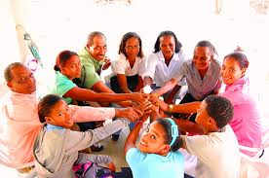
Empoderamiento comunitario
El MLC implica sensibilizar y desarrollar la capacidad dentro de las comunidades para que conozcan sus respectivas epidemias (conocer su epidemia) y sus derechos, (Conocer sus derechos) y entender los programas y las subvenciones.
El MLC trata de equiparlos con habilidades de planificación, monitoreo, organización, asertividad y defensa para que sean agentes de cambio efectivos y garantes de deberes en sus respectivas comunidades.

Slide 7
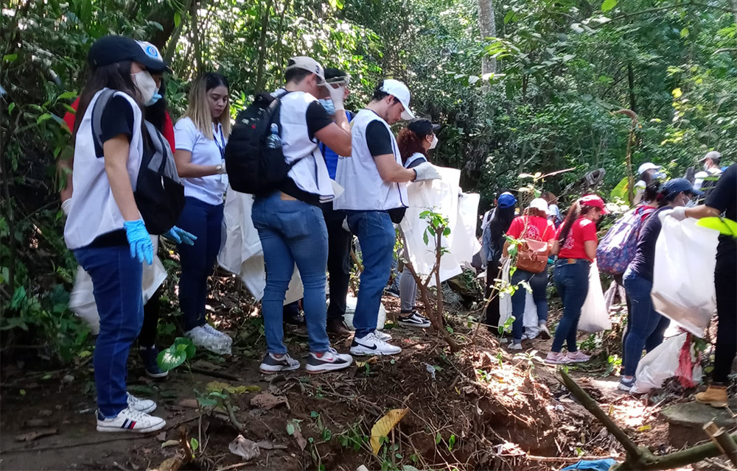
Dirigido y conducido por la comunidad
ONUSIDA define a las organizaciones dirigidas por la comunidad como aquellas que "están dirigidas por las comunidades y/o personas a las que sirven y ante las cuales son responsables principales.
Significa que las personas con VIH, afectadas por TB deben ser parte integral de la toma de decisiones para establecer mecanismos de MLC y participar en formulación de objetivos, selección de recolectores de datos y el registro de la información.
Deben participar en el análisis e interpretación de la información recolectada y utilizarla para la toma de decisiones, establecer prioridades, cambio de políticas y la mejora de los programas.

Slide 8
Objetivo y transparente
Parte de la imparcialidad y neutralidad.
Organizaciones de la comunidad que implementan acciones de forma activa y ya proveen servicios no califican como implementadores potenciales del MLC.
Aquí se conjuga el “conflicto de intereses”

Slide 9
Está orientado a la acción y es transformacional
El objetivo del MLC es estimular acciones positivas y correctivas que mejoren el acceso, la aceptación y la calidad de los servicios de salud.
Se evalúan las prácticas de salud actuales para identificar, documentar y comunicar las brechas identificadas en un período de tiempo razonablemente corto.
Los ciclos de retroalimentación deben durar entre tres y seis meses.

Slide 10
Promueve la rendición de cuentas de las inversiones y resultados en salud
A través de acciones correctivas y sus mejoras, promueven la rentabilidad y los resultados indispensables para fortalecer las acciones de salud y el impacto.

Slide 11
Proporciona una fuente de información complementaria
Amplifica la voz de las comunidades y los beneficiarios de los servicios a través de un proceso estructurado y constructivo, con ciclos breves de retroalimentación que conducen a mejoras en el acceso, la aceptación y la calidad de los servicios de salud:
-Disponibilidad de equipos, materiales, suministros y existencias de medicamentos, y de trabajadores de la salud con la combinación de competencias y habilidades necesarias para ajustarse a las necesidades de salud de la comunidad;
-La accesibilidad de las instalaciones y servicios de salud, incluidas las barreras de género y derechos humanos a los servicios de VIH, tuberculosis y malaria; la aceptabilidad de los servicios de salud, es decir, si las personas son tratados con suficiente dignidad y confianza

Slide 12
El MLC y el rol de los MCP bajo la estrategia del Fondo Mundial

Slide 13
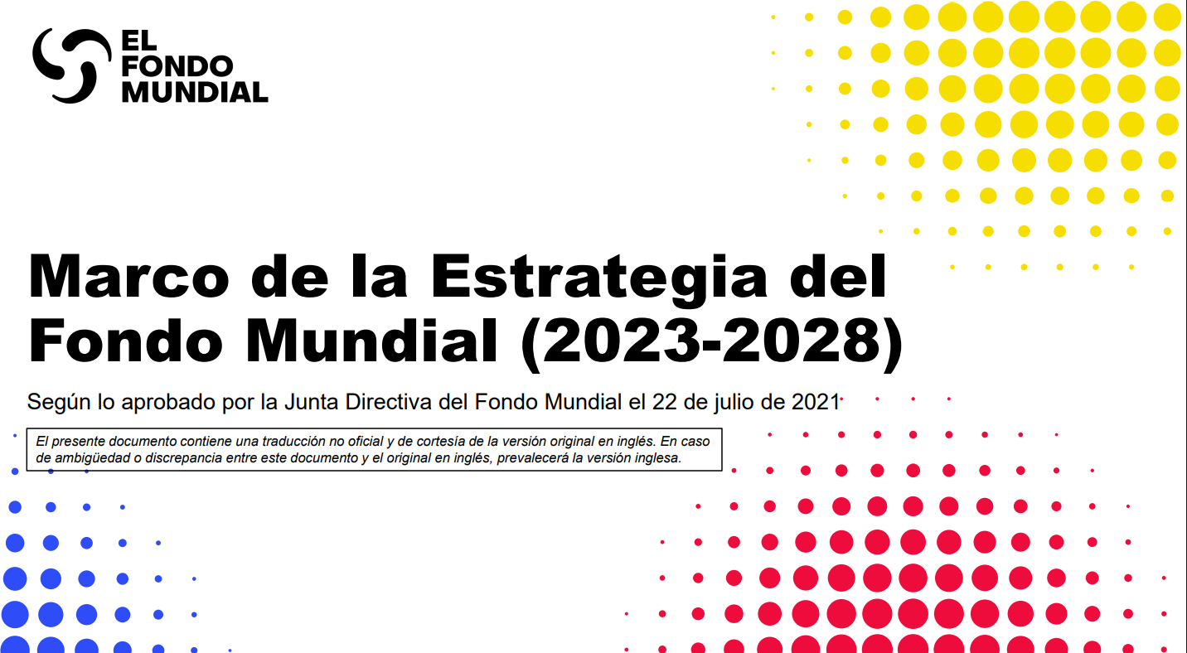

Slide 14
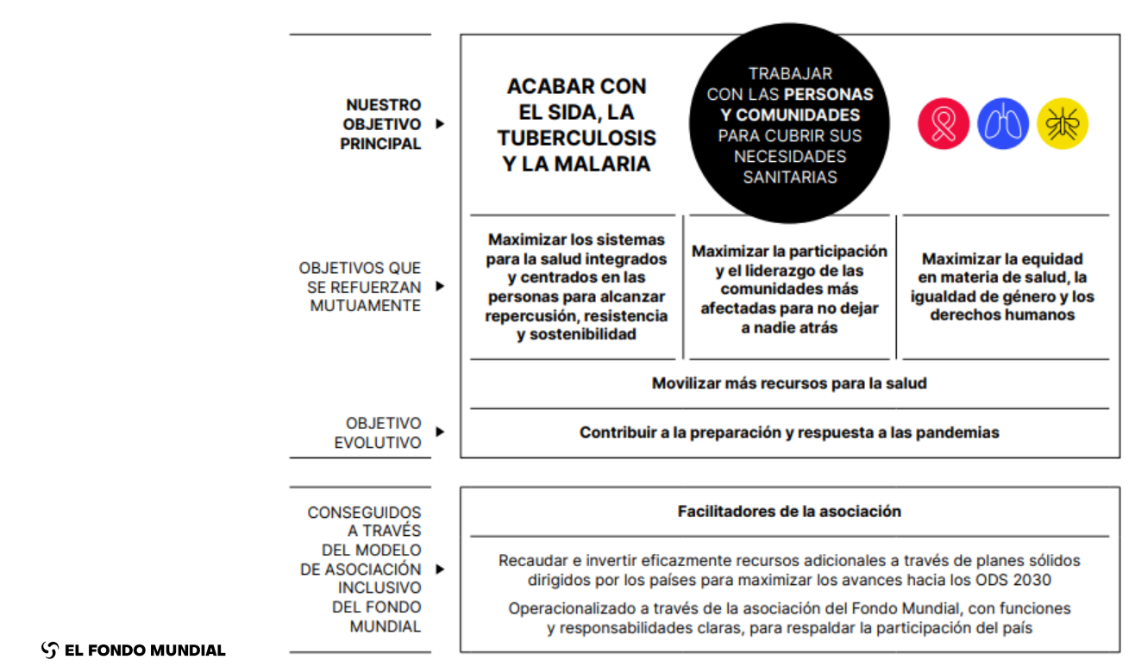

Slide 15
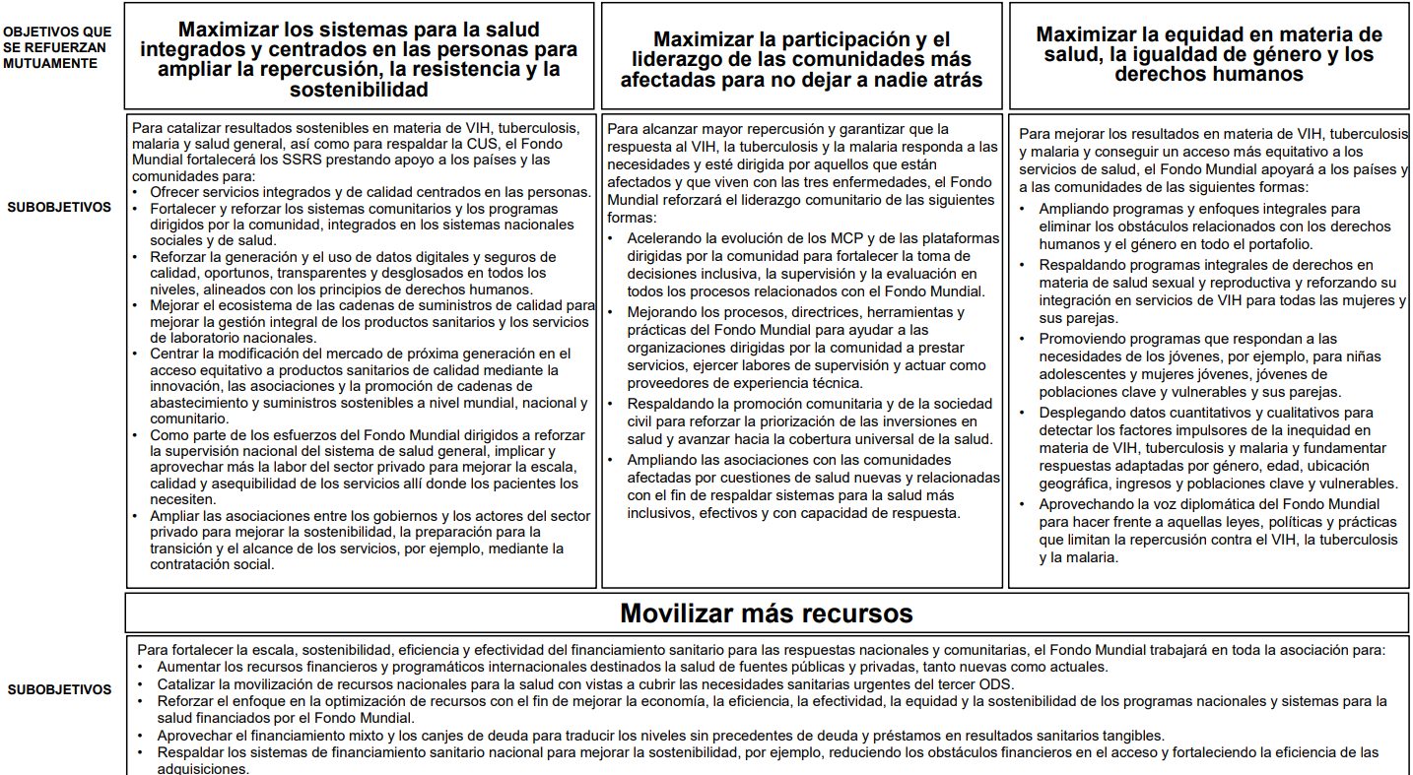
Notes:
Cobertura universal de salud CUS / SSRS: Sistemas de salud resilientes y sostenibles

Slide 16

PREGUNTAS
¿QUÉ SE ESTÁ HACIENDO EN EL PAÍS PARA EL CUMPLIMIENTO DE CADA UNO DE LOS OBJETIVOS?
¿ QUÉ DESAFÍOS EXISTEN EN EL PAÍS PARA EL CUMPLIMIENTO DE CADA UNO DE LOS OBJETIVOS?
¿ CÓMO PODRÍA PARTICIPAR LA COMUNIDAD MÁS EFECTIVAMENTE PARA EL CUMPLIMIENTO DE LOS OBJETIVOS EN EL CONTEXTO DE PAÍS?

Slide 17
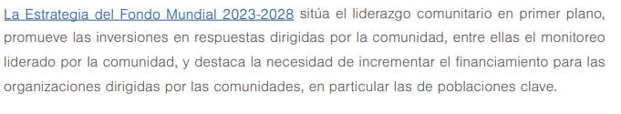
En resumen

Slide 18
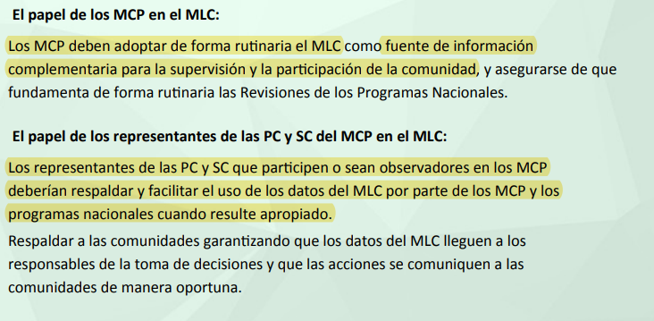
En resumen

Slide 19
Vinculación entre MLC y el Monitoreo Estratégico/ Datos.

Slide 20
ACCIONES DEL MCP
El Comité de Monitoreo Estratégico del MCP debe reunirse con los coordinadores del MLC, los socios que participan en los esfuerzos del MLC y los revisores nacionales del sector salud. El propósito de estas reuniones es facilitar la comunicación y el intercambio de observaciones entre el Comité de Monitoreo Estratégico del MCP y los principales actores clave que participan en el MLC.
Este énfasis en la información, las reuniones y las observaciones no implica que los MCP deban tener el control de los procesos, datos y fondos comunitarios del MLC. La función principal del Comité de Monitoreo Estratégico del MCP es utilizar el MLC para complementar la información de los programas de salud.
Se debe especificar cómo y cuándo las comunidades transmitirán sus datos a los representantes de la SC y las PC del MCP, así como al Comité de Monitoreo Estratégico del MCP.

Slide 21
¿Qué son los datos del MLC?
Los datos del MLC se refieren a datos cuantitativos (estadísticas) y cualitativos (observaciones, experiencias y descripciones, por ejemplo, en forma de texto, fotografías, grabaciones de audio y vídeo), recopilados por los usuarios de los servicios y las comunidades locales afectadas sobre los servicios, programas y políticas relacionadas con la salud y los derechos humanos.
El alcance del MLC incluye los servicios de salud, los servicios de apoyo, el estigma, la discriminación y las violaciones de los derechos humanos, así como su impacto.

Slide 22
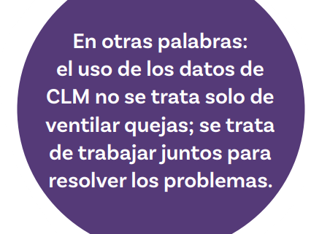
¿CUÁL ES EL VALOR AGREGADO DE LOS DATOS DEL MLC?
El MLC complementa otros datos utilizados por las autoridades decisorias para la planificación y mejora de los programas. Añade valor a los sistemas nacionales de información de salud.

Slide 23
El MLC puede integrarse o armonizarse con el trabajo del MCP durante todas las etapas de implementación del MLC

Slide 24
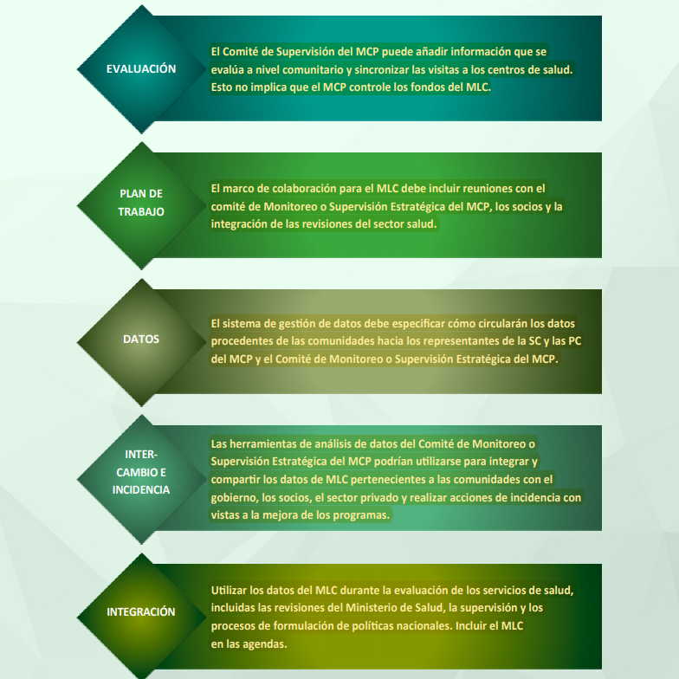

Slide 25
¿Cómo pueden contribuir los datos
recolectados por el MLC a las
recomendaciones del Comité de
Monitoreo Estratégico y
a las decisiones del MCP?

Slide 26
RETOS Y DESAFÍOS PARA IMPLEMENTAR EL MLC EN EL SALVADOR

Slide 27
Lluvia de ideas
FALTA DE LIDERAZGO EN LAS POBLACIONES PARA LA TEMÁTICA DE VIH
TEMOR A REPRESALIAS
NO ASUMIR RESPONSABILIDADES
FALTA DE COMPROMISOS
POCA PARTICIPACIÓN EN ESPACIOS FORMATIVOS
DESCONOCIMIENTO SOBRE MLC, FUNCIONES DEL MCP, ETC.
RECURSOS LIMITADOS
POCA SOSTENIBILIDAD

Slide 28
Gracias

